Slide 1

Notes:
TAREA PARA LECCIÓN 8
Antes de la clase en vivo, el docente compartirá lo siguiente en el grupo de WhatsApp:
1. Ver el siguiente breve video de instrucción: https://www.youtube.com/watch?v=Cf8dRXMMVHo
2. Leer Génesis 27:1-29 en sus Biblias
3. Reflexionar: ¿Qué patrón vemos en los personajes principales de Génesis?

Slide 2


Lección 8
Isaac Bendice a Jacob
Génesis 27:1-29
Notes:
1. Bienvenida y saludos.
2. Introducción a la Lección 8:
En la lección de hoy, aprenderemos cómo Dios continúa cumpliendo su promesa a través de la familia de Isaac. Él les dio dos hijos muy distintos, Esaú y Jacob, de los cuales nacerían dos naciones, y de una de ellas vendría el Salvador del mundo. Aunque vemos actitudes y acciones pecaminosas en esta historia, Dios sigue obrando su plan perfecto. Su gracia es más grande que nuestros errores.

Slide 3

Oración
Notes:
3. Oración Comienza con la siguiente oración (o tu propia):
Dios de amor, al leer las historias de los patriarcas, vemos sus pecados y debilidades, y recordamos también los nuestros. Gracias porque en tu gracia no los rechazaste, y tampoco nos rechazas a nosotros. Enséñanos hoy por medio de tu Palabra a confiar más en ti y a reflejar tu amor en nuestras vidas. En el nombre de Jesús, Amén.

Slide 4

Objetivos de la Lección
Utilizar el método de las Cuatro “C” con Génesis 27:1-29
Analizar el punto principal de Génesis.
Identificar los dos propósitos de Génnesis
Notes:
OBJETIVO 1: Utilizar el método de las Cuatro “C” para leer y entender Génesis 27:1-29

Slide 5
CAPTAR (Génesis 27:1-29)
¿Qué patrón vemos en los personajes principales de Génesis?
Notes:
CAPTAR
Nuestro Captar de hoy día es la pregunta de nuestra tarea: ¿Qué patrón vemos en los personajes principales de Génesis?
Pide que los estudiantes comparten sus respuestas en voz alto o por chat.
Todos son imperfectos
Adán y Eva, Noé, Abraham y Sara, Isaac y Jacob fallaron muchas veces
Son “héroes de la fe”, pero también humanos pecadores necesitados de la gracias de Dios.

Slide 6
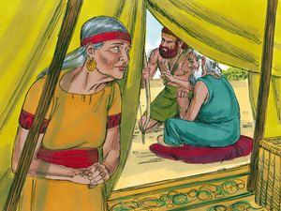
CONTAR (Génesis 27:1-29)
Notes:
Génesis 27:1-29
Hoy voy a contarles la historia de cómo Isaac bendijo a su hijo Jacob.
Isaac ya era muy anciano y casi no podía ver.
Un día llamó a su hijo mayor, Esaú, y le dijo: “Hijo mío, ya estoy viejo y no sé cuánto tiempo más viviré. Toma tus armas, tu arco y tus flechas, y ve al campo a cazar algo para mí. Prepárame un buen guisado, como a mí me gusta, y tráemelo para comer; después de eso te daré mi bendición antes de morir.”
Rebeca, la esposa de Isaac, escuchó lo que él había dicho.

Slide 7
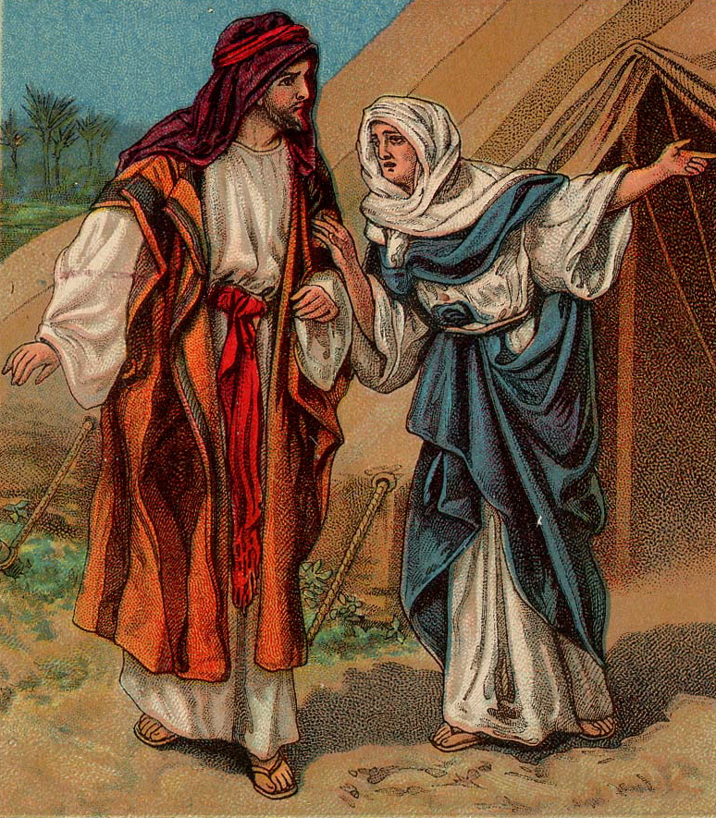
Notes:
Entonces Rebeca le dijo a Jacob lo que escuchó. Y le dijo:
“Ahora, hijo mío, escucha bien lo que te voy a decir. Ve al rebaño y tráeme dos buenos cabritos. Yo los prepararé como le gusta a tu padre, y tú se lo llevarás para que te bendiga antes de morir.”
Pero Jacob respondió: “Pero mi hermano Esaú es muy velludo, y yo no. Si mi padre me toca, pensará que me estoy burlando de él, y traeré sobre mí una maldición en vez de una bendición.”
Su madre le dijo: “Hijo mío, que la maldición caiga sobre mí. Solo haz lo que te digo.”
Jacob fue y trajo los cabritos. Rebeca los preparó como le gustaba a Isaac.
Luego tomó las mejores ropas de Esaú y se las puso a Jacob. También cubrió sus manos y su cuello con la piel de los cabritos, para que pareciera velludo como su hermano.

Slide 8
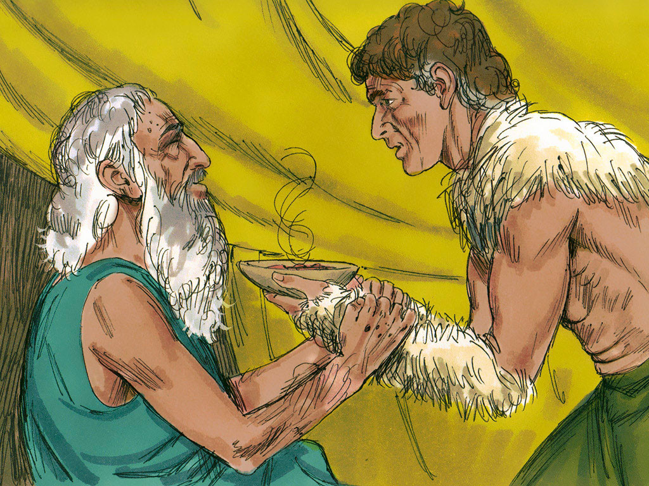
Notes:
Entonces Jacob fue a su padre y le dijo: “Padre mío.”
Isaac respondió: “¿Quién eres, hijo mío?”
Jacob contestó: “Soy Esaú, tu primogénito. He hecho lo que me pediste.
Levántate, come de mi caza y bendíceme.”
Isaac dudó y dijo: “¿Cómo encontraste la caza tan pronto, hijo mío?”
Jacob respondió: “El Señor tu Dios hizo que la encontrara pronto.”
Isaac le dijo: “Acércate, hijo mío, para tocarte y saber si realmente eres
Esaú.” Jacob se acercó, e Isaac lo tocó. Dijo: “La voz es la de Jacob, pero
las manos son las de Esaú.”
Y no lo reconoció, pues tenía las manos velludas como las de Esaú, así que
lo bendijo, 24 aunque le preguntó: «¿Eres tú mi hijo Esaú?»
Jacob respondió: “Sí, yo soy.”
Entonces Isaac le dijo: “Hijo mío, tráeme lo que has cazado para comer y
luego te bendeciré.” Jacob se lo llevó, e Isaac comió y bebió vino. Después
le dijo: “Acércate y bésame, hijo mío.”
Cuando Jacob se acercó y lo besó, Isaac percibió el olor de su ropa y lo
bendijo, diciendo:
«¡Fíjense en el aroma de mi hijo!
¡Es como el aroma del campo que el Señor ha bendecido!
28 ¡Que Dios te dé del rocío del cielo
y de las grosuras de la tierra!
¡Que te dé abundante trigo y vino!
29 ¡Que te sirvan los pueblos!
¡Que las naciones se inclinen ante ti!
¡Conviértete en señor de tus hermanos,
y que ante ti se inclinen los hijos de tu madre!
¡Malditos sean los que te maldigan,
y benditos sean los que te bendigan!»

Slide 9
CONSIDERAR (Génesis 27:1-29)
1. ¿Quiénes son los personajes de esta historia?
Notes:
1. ¿Quiénes son los personajes de esta historia?
Isaac: anciano y casi ciego (v.1)
Esaú: hijo mayor de Isaac (v.1)
Rebeca: Una de las esposas de Isaac (v.5)
Jacob: hijo menor de Isaac y Rebeca, gemelo de Esaú, menor (v.6)

Slide 10
CONSIDERAR (Génesis 27:1-29)
¿Quiénes son los personajes de esta historia?
¿Cuáles son los objetos de esta historia?
Notes:
2. ¿Cuáles son los objetos de esta historia?
Armas, aljaba y arco de Esaú (v.3)
Guisado (v.4)
Dos buenos cabritos (v.9)
Guiso y pan de Rebeca (v.9 y 17)
Ropa de Esaú (v.15)
Piel de los cabritos (v.16)
Vino (v.25)

Slide 11
CONSIDERAR (Génesis 27:1-29)
¿Quiénes son los personajes de esta historia?
¿Cuáles son los objetos (o animales) de esta historia?
¿Dónde ocurrió la historia?
Notes:
3. ¿Dónde ocurrió la historia?
Entre las tiendas de Isaac

Slide 12
CONSIDERAR (Génesis 27:1-29)
¿Quiénes son los personajes de esta historia?
¿Cuáles son los objetos (o animales) de esta historia?
¿Dónde ocurrió la historia?
¿Cuándo ocurrió la historia?
Notes:
4. ¿Cuándo ocurrió la historia?
Isaac es anciano y casi ciego (v.1)
Esaú y Jacob son grandes
Contexto anterior
Dios ya había dicho a Rebeca: “En tu seno hay dos naciones. Dos pueblos serán divididos desde tus entrañas; un pueblo será más fuerte que el otro, y el mayor servirá al menor.” (Génesis 25:23)
Esaú le había vendido a Jacob su primogenitura por un guiso de lentejas (Génesis 25:32-34)
Esaú ya se había casado con dos mujeres hititas. Eso no les agradó a sus padres (Génesis 26:34)

Slide 13
CONSIDERAR (Génesis 27:1-29)
¿Quiénes son los personajes de esta historia?
¿Cuáles son los objetos (o animales) de esta historia?
¿Dónde ocurrió la historia?
¿Cuándo ocurrió la historia?
¿Cuál es el problema?
Notes:
5. ¿Cuál es el problema?
El favoritismo dentro de la familia (Isaac prefiere a Esaú, Rebeca a Jacob).
Engaño y manipulación entre los miembros de la familia.
Duda de las promesas de Dios y deseo de controlarlo todo.

Slide 14
CONSIDERAR (Génesis 27:1-29)
¿Quiénes son los personajes de esta historia?
¿Cuáles son los objetos (o animales) de esta historia?
¿Dónde ocurrió la historia?
¿Cuándo ocurrió la historia?
¿Cuál es el problema?
¿Se resuelve el problema?
Notes:
6. ¿Se soluciona el problema?
El pecado del favoritismo no se soluciona, pero Dios sigue obrando su plan.
Aunque los humanos fallan, Dios mantiene su promesa de salvación.

Slide 15
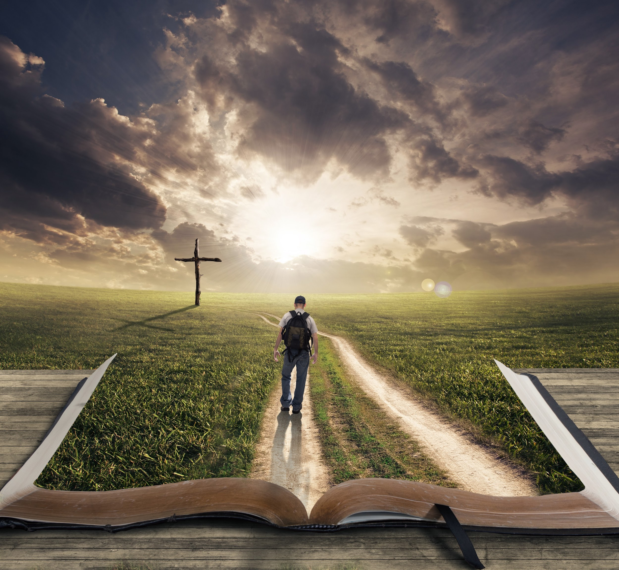
Consolidar
Génesis 27:1-29

Slide 16

Consolidar (Génesis 27:1-29)
1. ¿Cuál es el punto principal de
la historia?
Notes:
1. ¿Cuál es el punto principal de la historia?
Jacob y Rebeca engañan a Isaac y a Esaú, pero Dios sigue cumpliendo su promesa de bendición y salvación.

Slide 17

Consolidar (Génesis 27:1-29)
2. ¿Qué pecado veo en esta historia
y confieso en mi vida?
Notes:
2. ¿Qué pecado veo en esta historia y confieso en mi vida?
Querer manipular o controlar las situaciones
Engañar para conseguir lo que quiero.
No confiar en el tiempo o los medios de Dios.

Slide 18

Consolidar (Génesis 27:1-29)
3. ¿En qué versos y palabras de
esta historia veo el amor de Dios
hacia mí?
Notes:
3. ¿En qué versos y palabras de esta historia veo el amor de Dios para conmigo?
Dios da sus promesas divinas a personas pecadoras y defectuosas.
Romanos 8:28 – En todo, Dios está obrando para el bien de los que lo aman y han sido llamados.
Aun de una familia con engaños y conflictos, Dios hizo venir a Cristo, el Salvador perfecto.

Slide 19
Consolidar (Génesis 27:1-29)
4. ¿Qué pediré que Dios obre en mí para poner en práctica su Palabra?
Notes:
4. ¿Qué pediré que Dios obre en mi para poner en práctica esta palabra de Dios?
Confiar en los tiempos y caminos de Dios.
Ser honesto y sinceros con los demás.
Estar contentos con lo que Dios nos da.
Recordar que Dios cumple sus promesas incluso cuando nosotros fallamos.

Slide 20
Objetivos de la Lección
Utilizar el método de las Cuatro “C” con Génesis 27:1-29
Analizar el punto principal de las historias de Génesis
Identificar los dos propósitos de Academia Cristo
Notes:
OBJETIVO 2: Analizar el punto principal de las historias de Genesis.

Slide 21
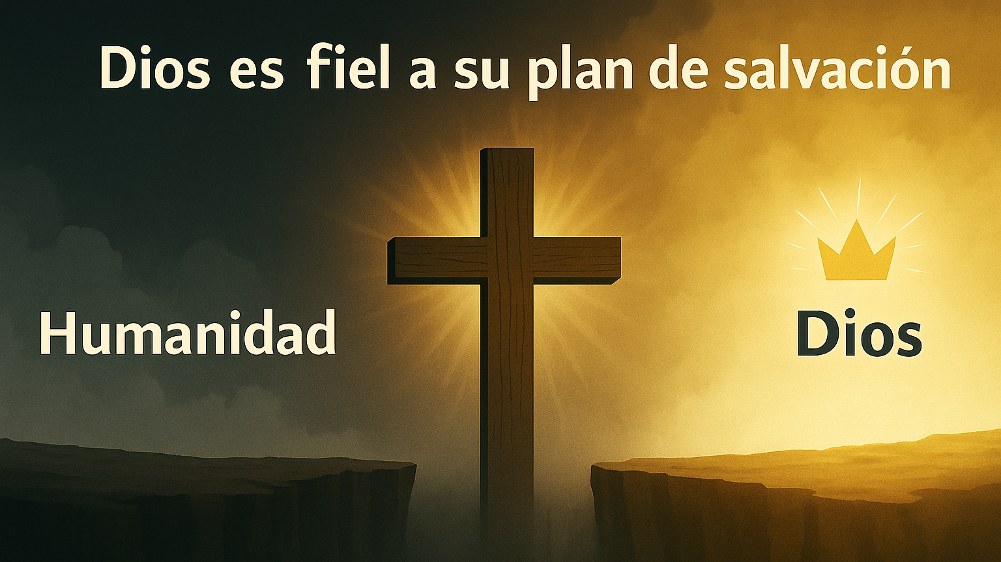
Notes:
Dios es fiel a su plan de salvación.
Desde el principio, su deseo fue vivir en perfecta comunión con nosotros.
Pero cuando el ser humano pecó, la maldad entró en el mundo y causó una separación entre nosotros y el Dios santo.
Humanidad – Romanos 3:23 Por cuanto todos pecaron, y están destituidos de la gloria de Dios.
Dios – 1 Pedro 1:16 Sed santos, porque yo soy santo.
Aun así, en su gracia —su amor inmerecido— Dios prometió enviar un Salvador. Él intervino e implementó su plan de rescate.
La cruz - Juan 3:16 Porque de tal manera amó Dios al mundo, que ha dado a su Hijo unigénito, para que todo aquel que en él cree, no se pierda, mas tenga vida eterna.

Slide 22
Notes:
2. El mensaje de Génesis se centra en la gracia perfecta de Dios.
En un mundo lleno de pecado y a través de personas imperfectas —Adán, Eva, Noé, Abraham, Sara, Isaac, Jacob y Rebeca— Dios siguió cumpliendo su propósito.
Repitió su promesa una y otra vez, mostrando que su fidelidad no depende de nuestra obediencia, sino de su misericordia.
En las vidas de estos hombres y mujeres vemos la gracia de Dios en acción. El Señor no los escogió porque fueran perfectos, sino por puro amor.
3. Génesis es el primer capítulo del gran plan de rescate de Dios, un plan que culmina en Cristo.
Dios interviene en la historia, guía los eventos y revela su amor redentor a través de las generaciones.
El Dios de Abraham, de Isaac y de Jacob es también nuestro Dios.
Su plan de salvación nos incluye a nosotros. Su gracia sigue obrando hoy.

Slide 23
Objetivos de la Lección
Utilizar el método de las Cuatro “C” con Génesis 27:1-29
Analizar el punto principal de las historias de Génesis
Identificar los dos propósitos de Academia Cristo
Notes:
OBJECTIVO #3: Identificar los dos propósitos de Academia Cristo

Slide 24

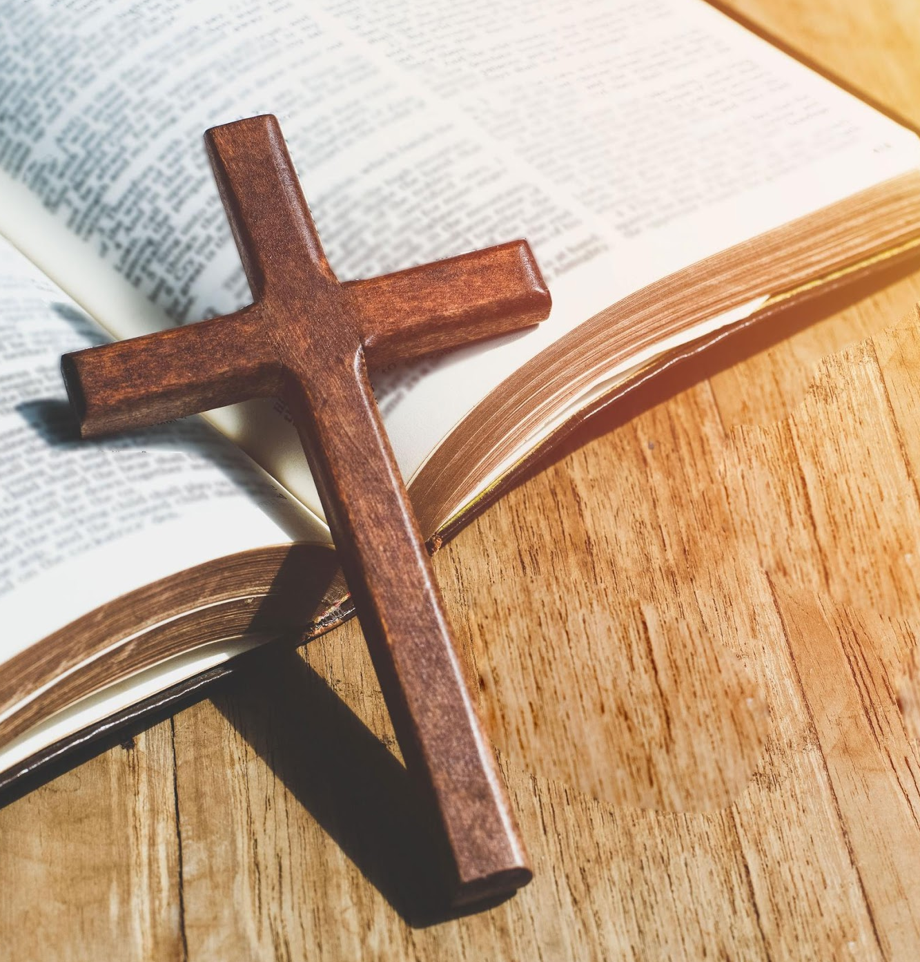
El Propósito de
ACADEMIA
CRISTO
Notes:
1. Academia Cristo existe para ayudar a cumplir la Gran Comisión de Jesús: “Vayan y hagan discípulos de todas las naciones.” Tenemos dos propósitos principales.
Conocer la Palabra: Ayudamos a las personas a crecer en el conocimiento de las Escrituras, donde el Espíritu Santo nos muestra nuestro pecado y nos enseña la gracia de Cristo.
Compartir la Palabra: Al conocer el amor de Cristo, deseaos compartirlo con otros. El Evangelio es el poder de Dios para salvación, y no puede quedarse solo con nosotros.

Slide 25
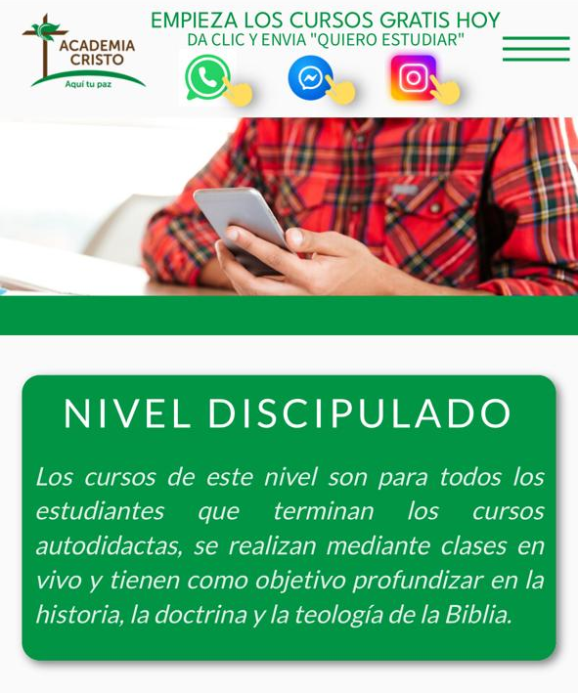
Notes:
2. Niveles de aprendizaje:
Nivel Discipulado: aprender, crecer y formar unidad en la fe.
Este nivel incluye 13 cursos enfocados en las enseñanzas y historias bíblicas, siempre resaltando la Ley (nos muestra nuestro pecado) y el Evangelio (nos muestra nuestro Salvador).
Jesús oró la noche antes de su muerte para que sus creyentes fueran uno. Por eso, buscamos una unidad de fe basada firmemente en las Escrituras.

Slide 26
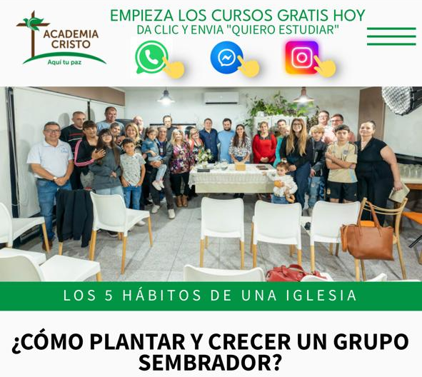
Notes:
Nivel Sembrador: compartir la Palabra con otros en el hogar y en la comunidad.
Este nivel incluye 10 cursos diseñados para profundizar en la Palabra de Dios y prender los cinco hábitos de una comunidad de fe.
Cada estudiante está tomando pasos concretos para plantar un Grupo Sembrador.
Cada estudiante recibe el acompañamiento de un consejero que lo visita en persona dos veces al año, ofreciendo guía y apoyo espiritual.
Si tienes interés en congregarte en un grupo de Academia Cristo o participar en el programa del Nivel Sembrador, avísanos. Estaremos felices de orientarte.
Todos nuestros cursos están en línea (academiacristo.com). Se puedan descargarlos y utilizarlos ya para compartir la Palabra.
Nota para el profesor: Aprovecha las conversaciones con los estudiantes durante el proceso del proyecto final para observar si muestran interés en congregarse con nosotros, si ya tienen un grupo donde comparten la Palabra, o si desean formar un Grupo Sembrador. Incluye esta información importante en tu informe del curso, en la sección de comentarios correspondiente a cada estudiante. Los consejeros de Academia Cristo utilizan estos informes para dar seguimiento y acompañamiento personal a los estudiantes.

Slide 27
Proyecto Final
Notes:
1. Proyecto Final
El proyecto final consiste en preparar una historia bíblica basada en Génesis 37 utilizando el método de las Cuatro “C”, siguiendo la guía provista.
El propósito del proyecto final es que el estudiante muestre una reflexión genuina y aplicación personal de lo aprendido en el curso.
Por esta razón, pedimos que no utilice otras fuentes fuera de su Biblia y sus notas de clase.
Aunque herramientas como Google o la inteligencia artificial pueden ser útiles en otros contextos, no reflejan el corazón del proyecto final de Academia Cristo.
Si un proyecto parece haber sido copiado, el estudiante será invitado a repetirlo con su propio trabajo y reflexión personal.
Opciones para realizar el proyecto:
Formato digital: Descargar el documento en Word, responder en computadora o celular y enviarlo al profesor.
Formato impreso: Imprimir el documento en PDF, responder a mano, tomar fotos y enviarlas al profesor. Asegúrese de que las fotos que tome sean claras y legibles.
Cuaderno: Copiar las preguntas en un cuaderno, responder a mano, tomar fotos y enviarlas al profesor.
Entrevista oral: Coordinar con el profesor para responder en forma oral por entrevista en vivo o por audios de WhatsApp.
Entrega del proyecto: Puede enviarse por WhatsApp o correo electrónico directamente al profesor. Fecha límite: 14 día después de la última clase.

Slide 28
Oración
Notes:
2. Oración
Amado Padre celestial, te damos gracias por guiarnos a lo largo de este curso y por la oportunidad de crecer en tu Palabra. Tú nos has enseñado, corregido y fortalecido en la fe. Gracias por mostrarnos tu plan de salvación desde el principio y por recordarnos que tus promesas nunca fallan. Señor, bendice el trabajo de cada estudiante en su proyecto final. Que todo lo que hagan sea para tu gloria y edificación de otros. Dales sabiduría para compartir tu Palabra con amor, claridad y fidelidad. Sigue obrando en nosotros por medio de tu Espíritu Santo, para que permanezcamos firmes en la fe y alegres en el servicio a Cristo. Cuando avancemos a nuevos estudios o ministerios, guíanos con tu Palabra, sostennos con tu gracia y haz que seamos luz en nuestras familias y comunidades. Todo esto lo pedimos en el nombre de nuestro Salvador, Jesucristo, Amén.

